Slide 1
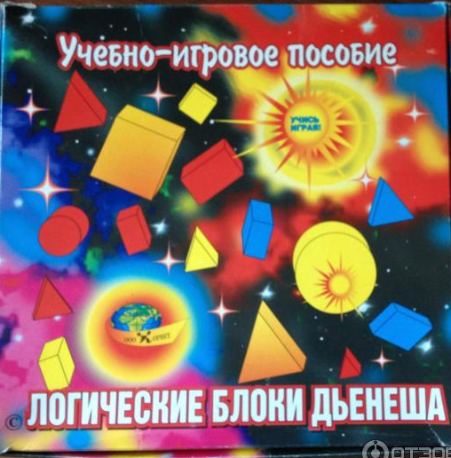
Игровые технологии: Цветные палочки Кюизенера и логические блоки Дьенеша
Муниципальное казенное дошкольное образовательное учреждение
«Детский сад общеразвивающего вида №15 «Яблонька»
Подготовила
Антропова Алла Дмитриевна
г. Шадринск Курганская область

Slide 3
Знакомство с палочками

Slide 4
Работа с тетрадями

Slide 5
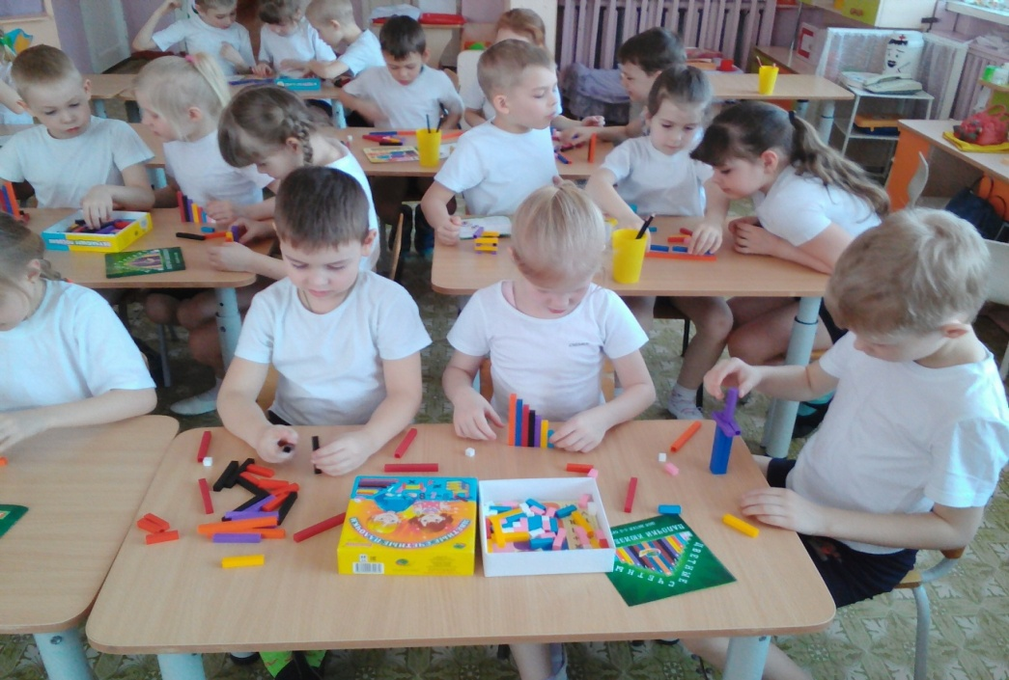

Slide 6
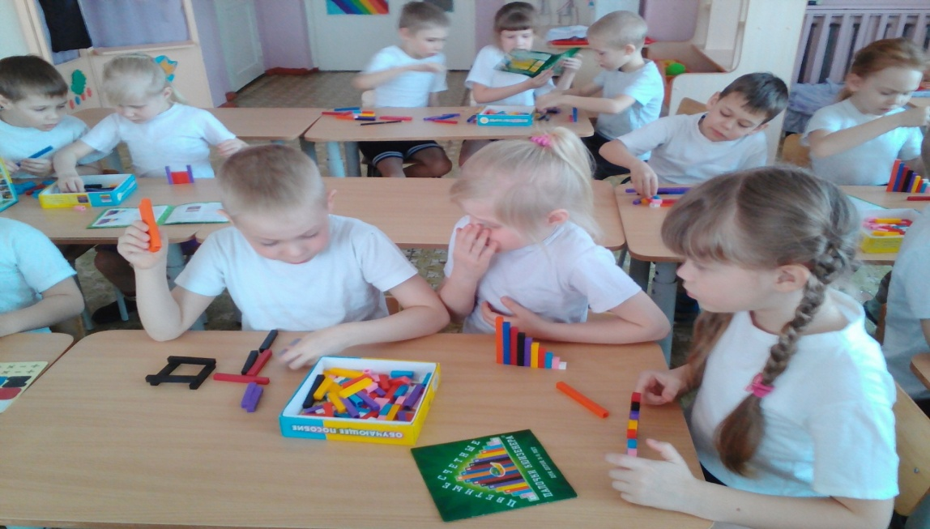

Slide 7
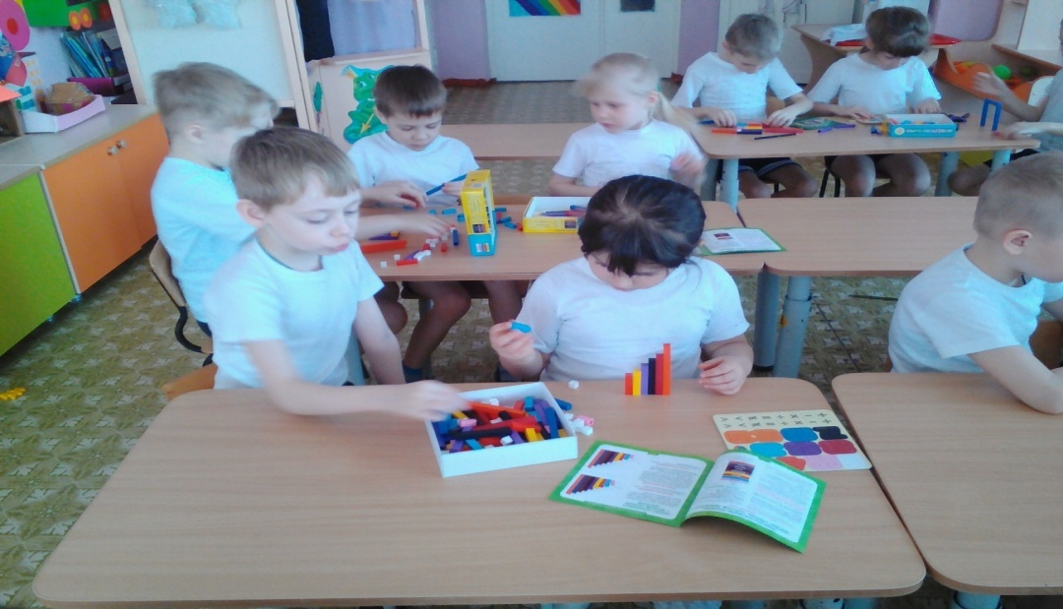

Slide 8
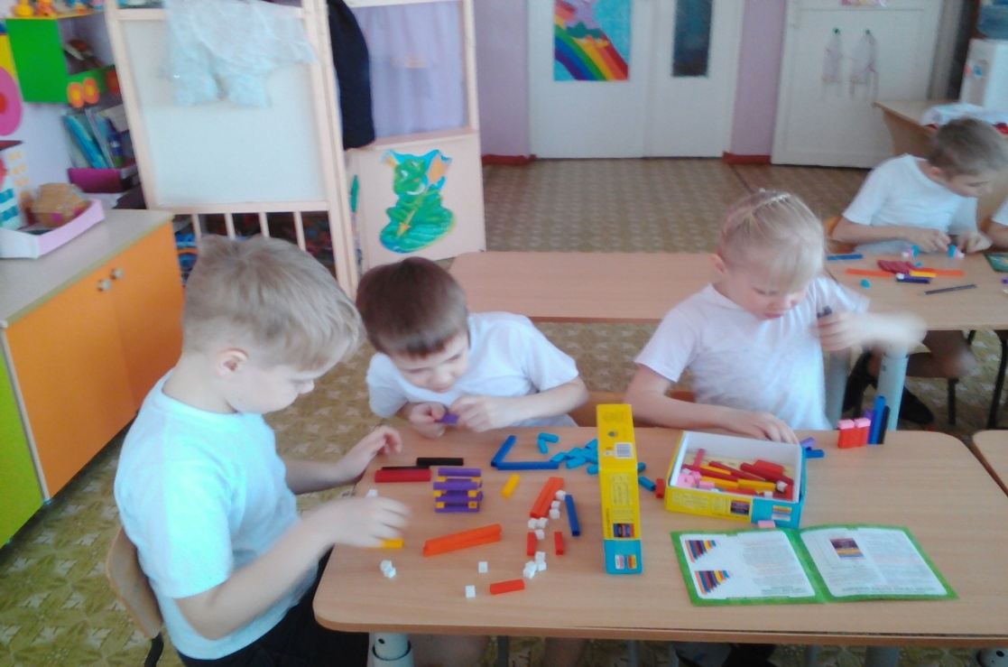

Slide 9
Построение числовой лесенки

Slide 10
Четные Нечетные
10
8
9
6
7
4
5
2
3
1

Slide 11
Сравнение цифр
5 > 4
4 < 5
на один

Slide 12
Состав числа

Slide 13
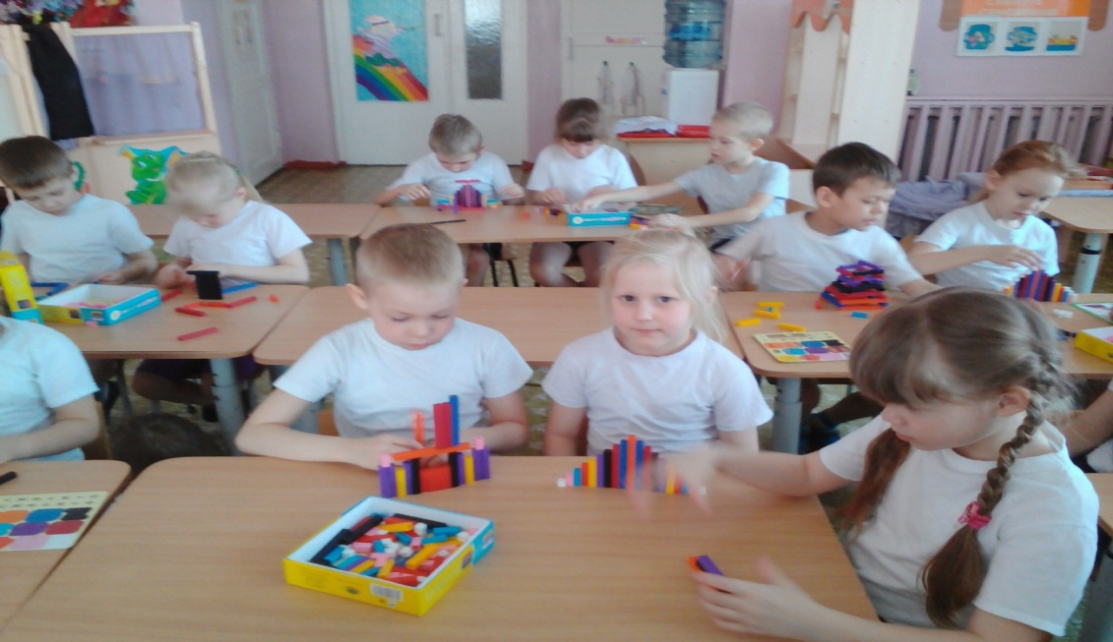

Slide 14
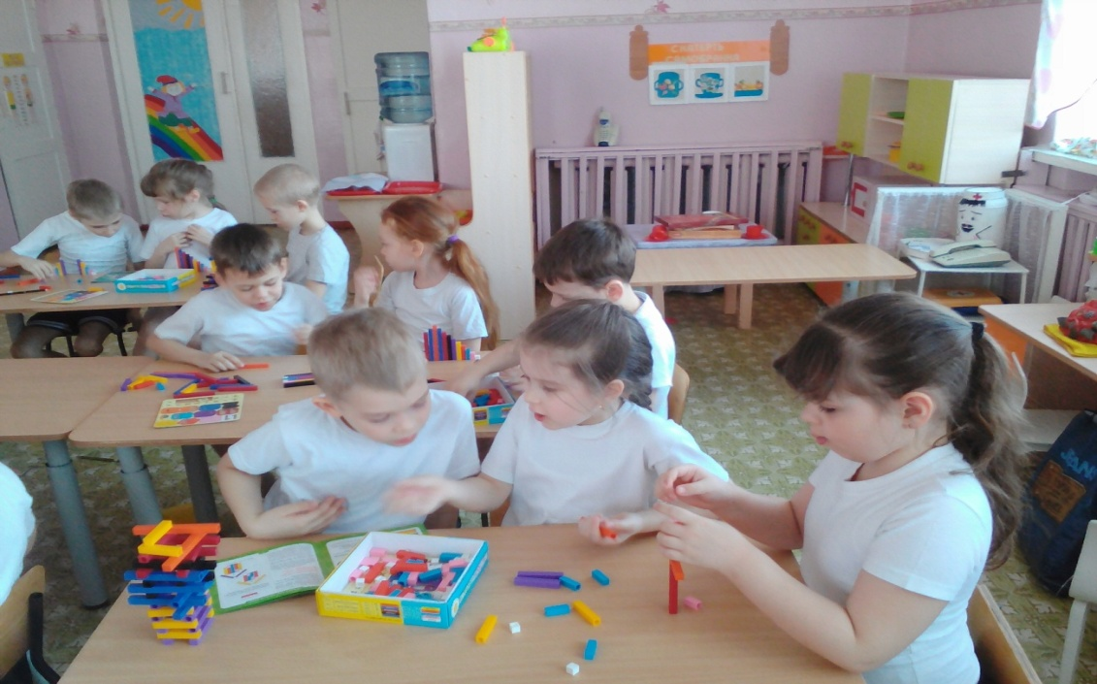

Slide 15
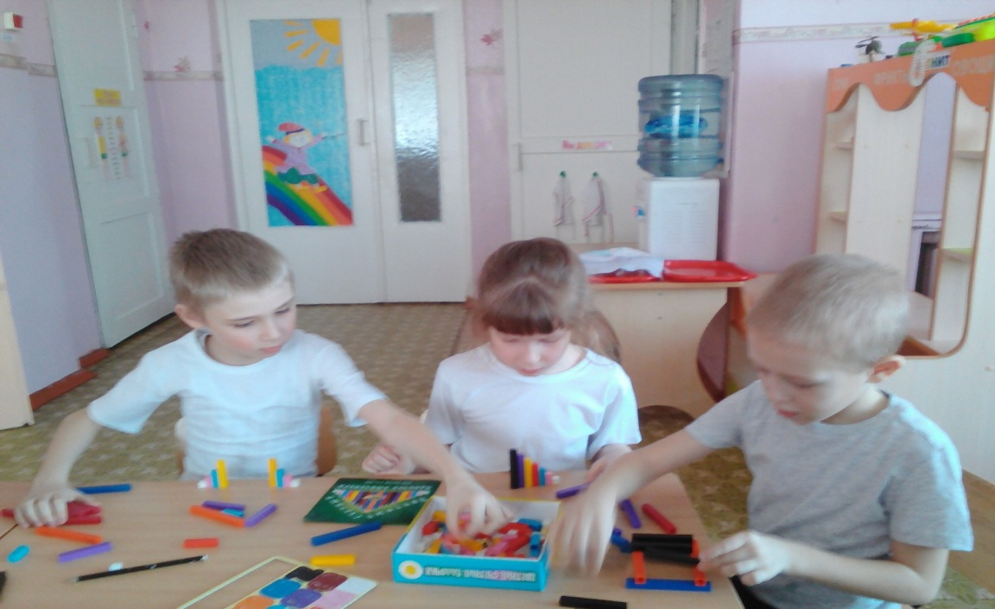

Slide 16
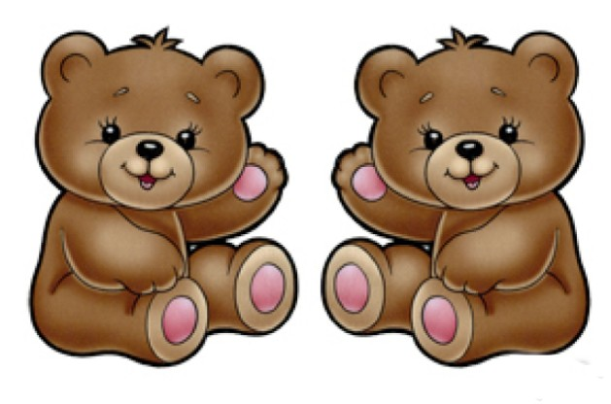
Деление

Slide 18
Умножение
1∙1=1
1∙2=2
1∙3=3
1∙4=4
3∙2=6
3∙3=9
1
1
1
1

Slide 19
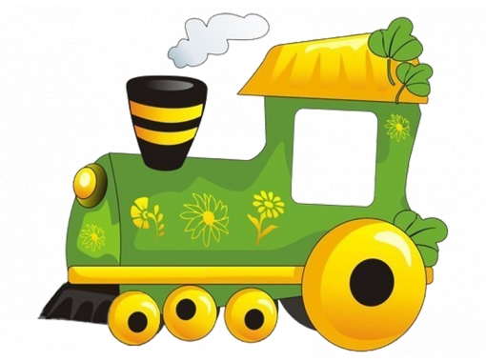
3
5
2
10

Slide 20
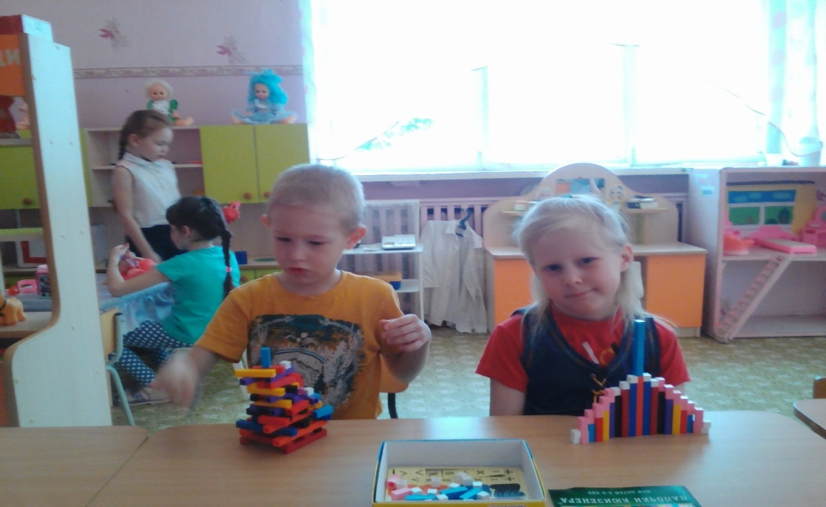
Индивидуальная работа

Slide 21
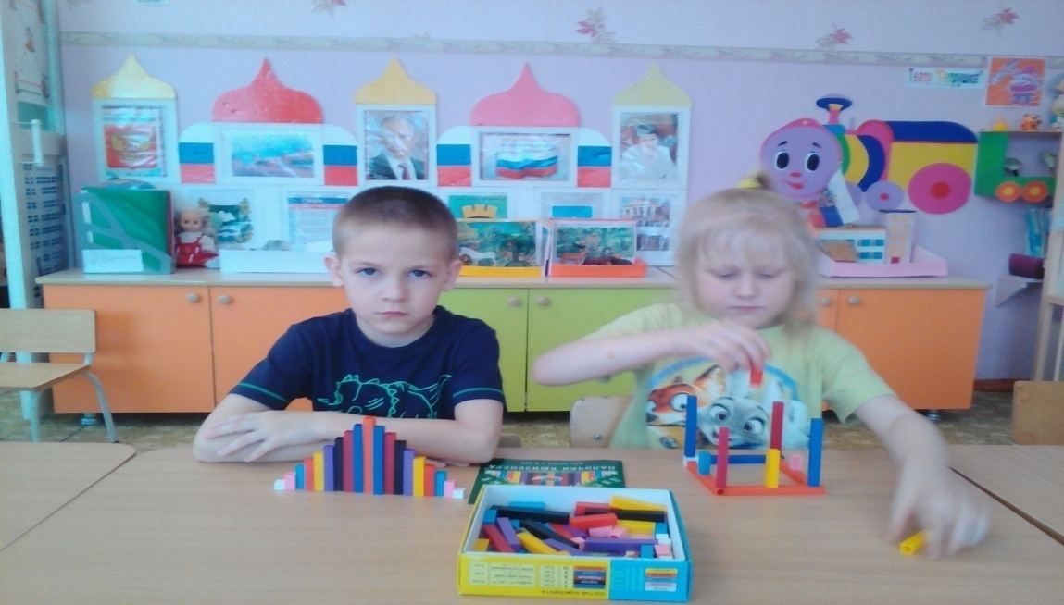

Slide 22
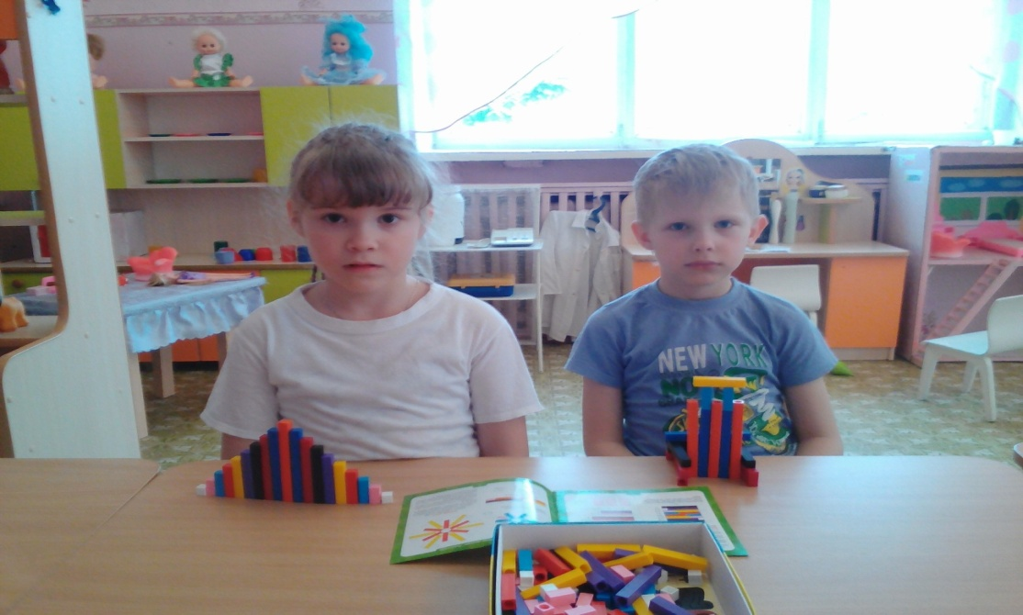

Slide 23
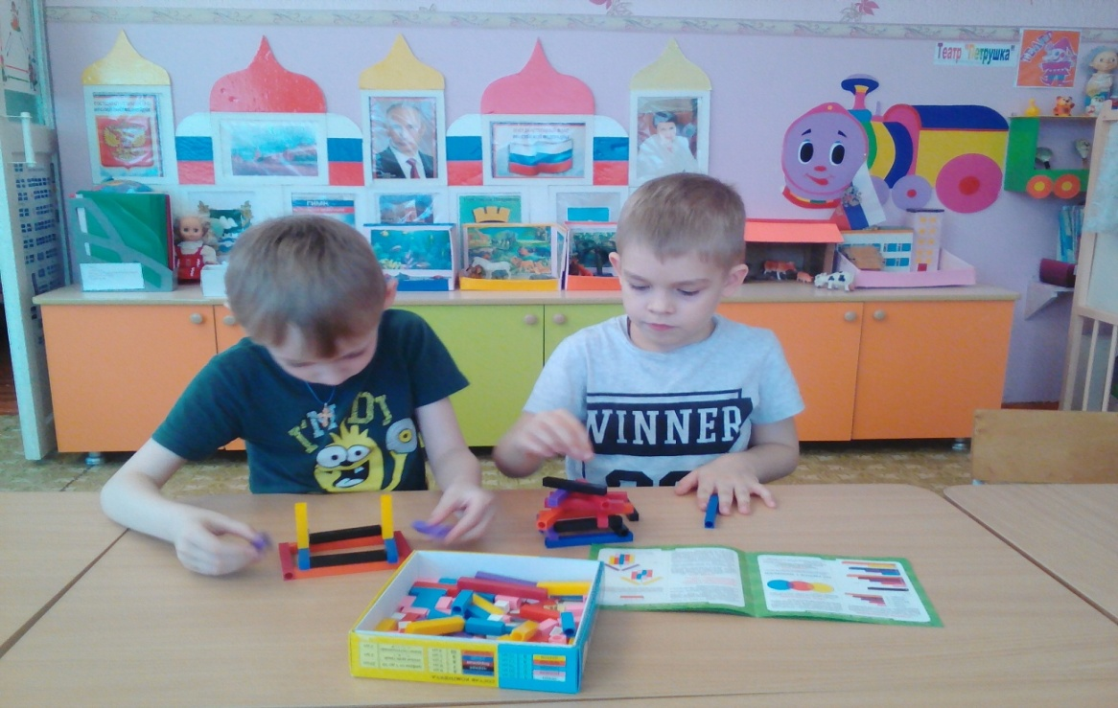

Slide 24
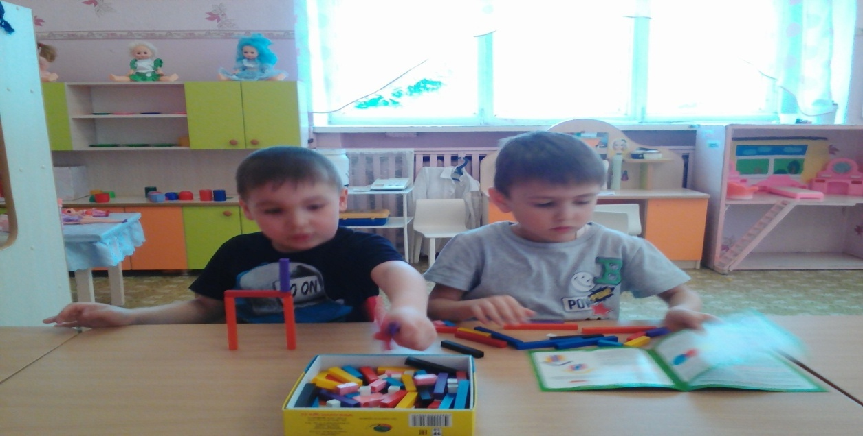

Slide 26
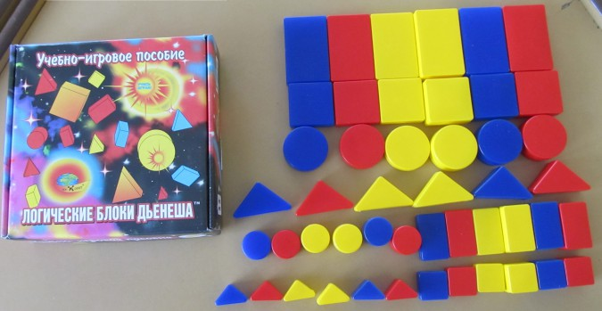
Логические блоки Дьенеша

Slide 27
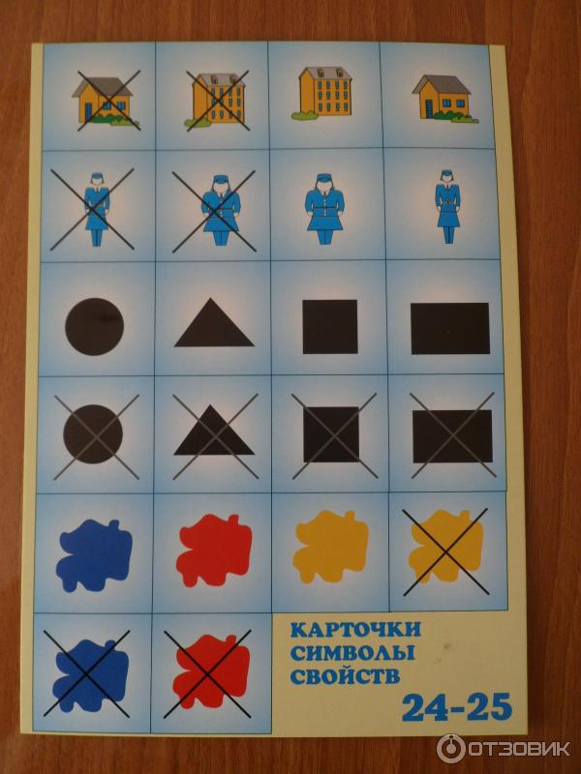
Карточки с условными обозначениями

Slide 28
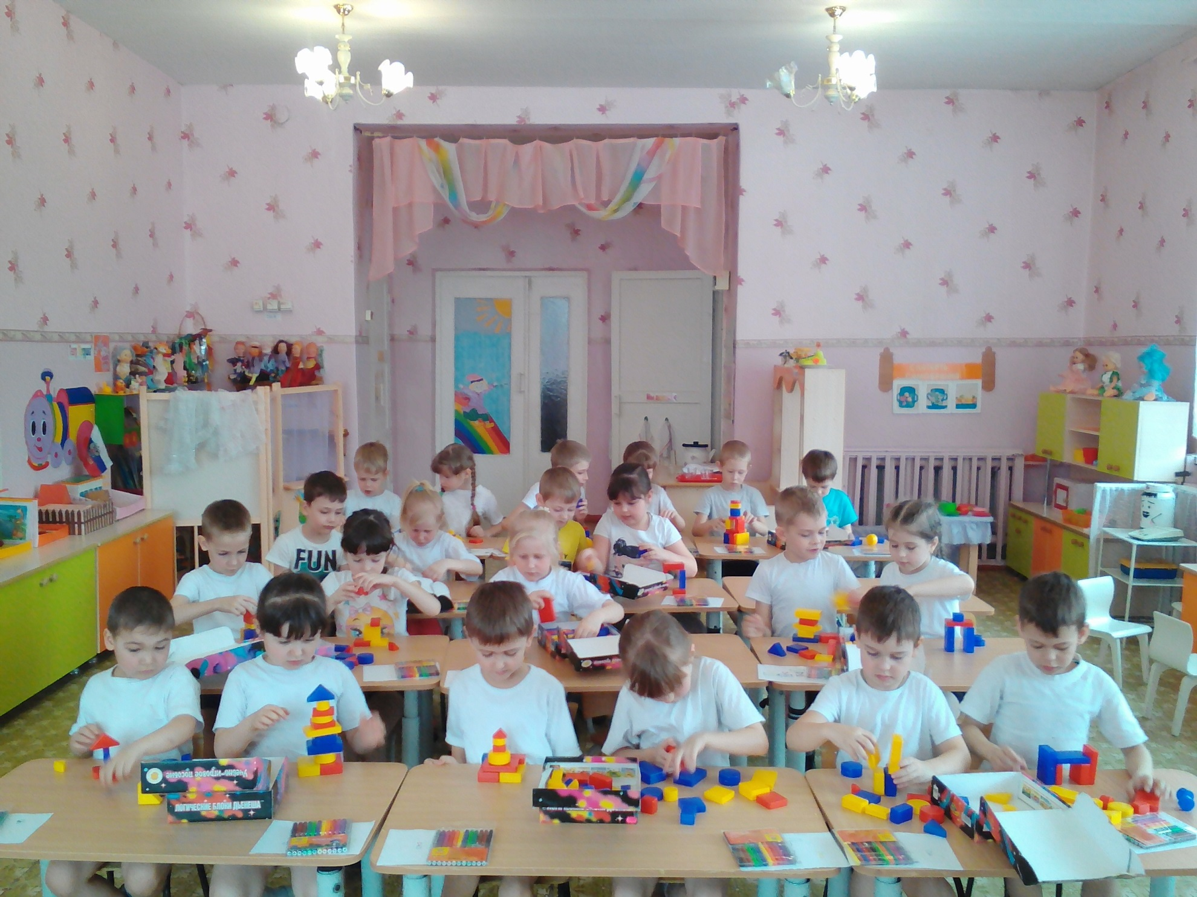

Slide 30
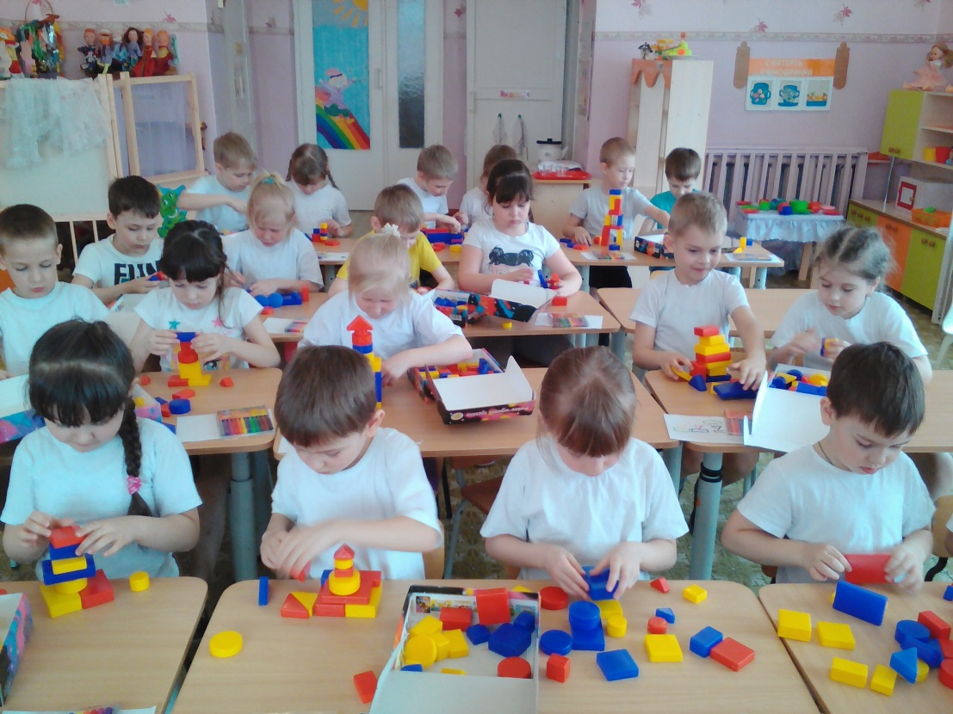
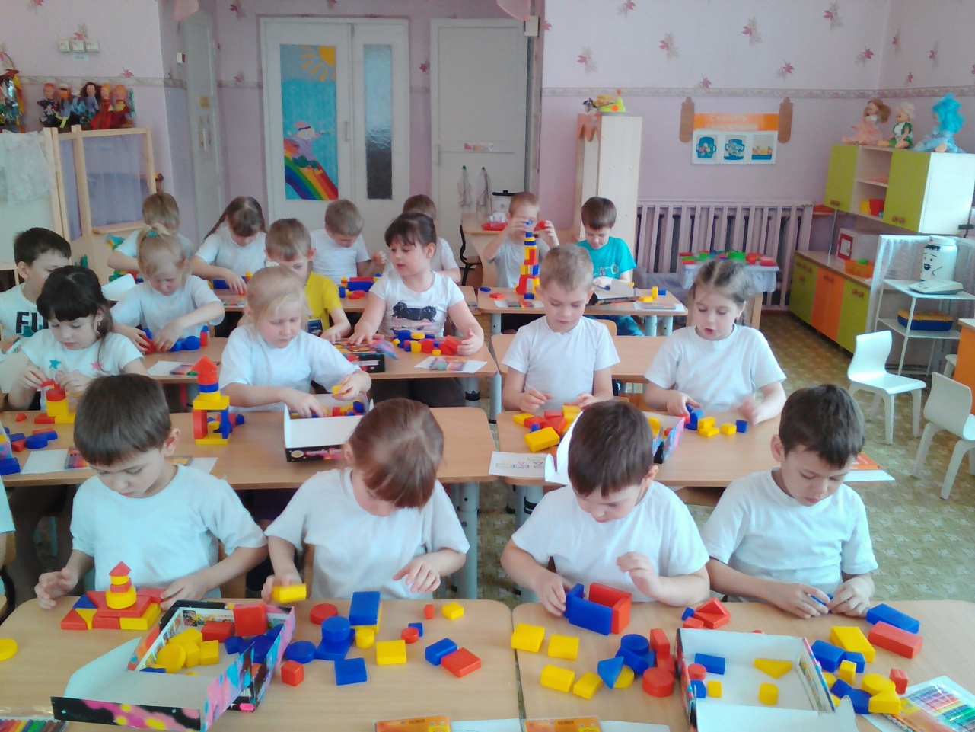

Slide 31
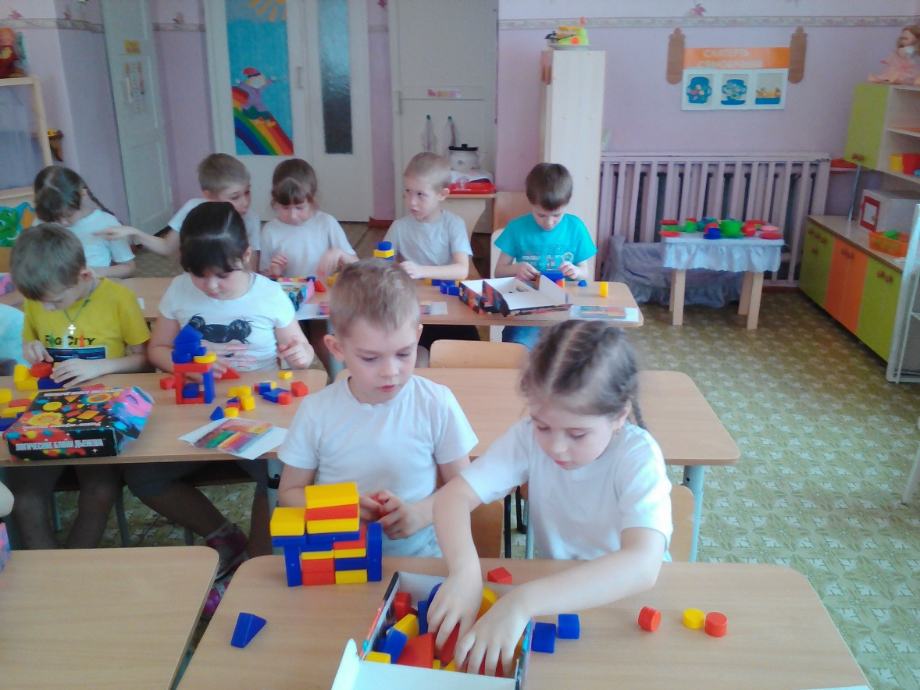
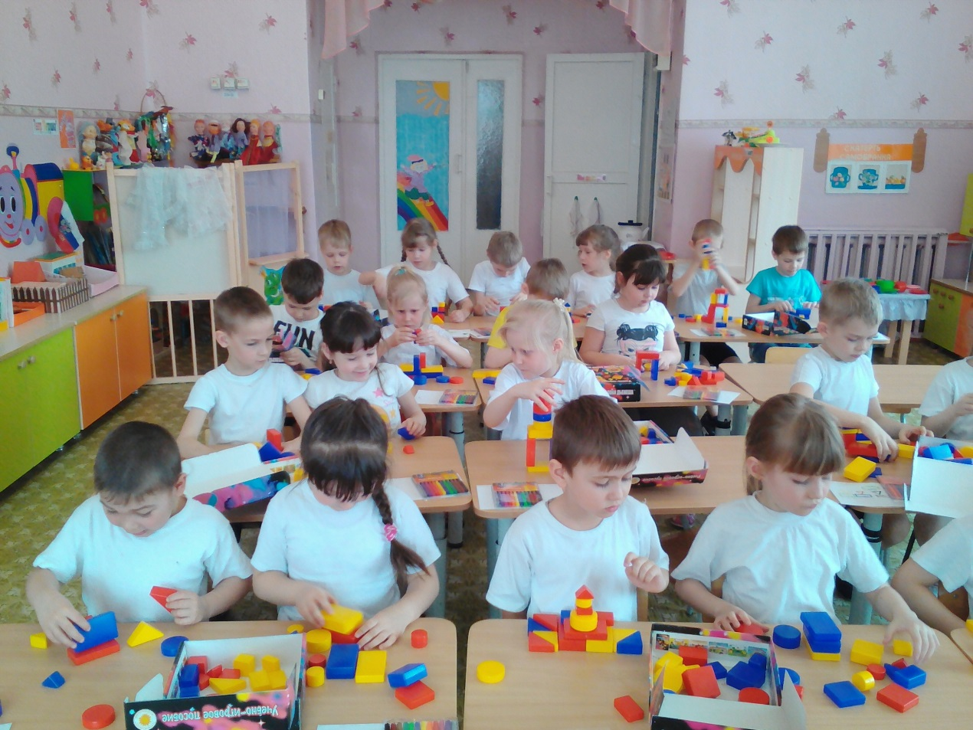

Slide 32
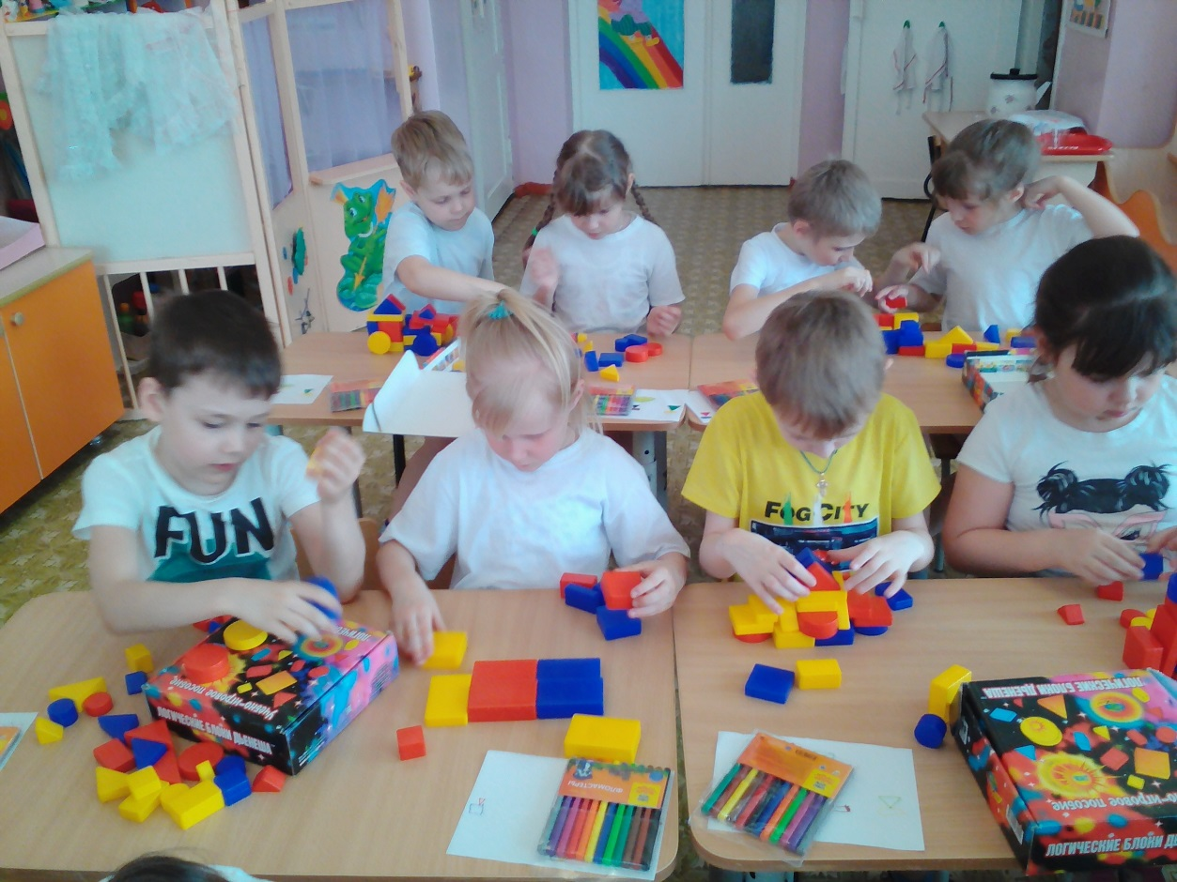
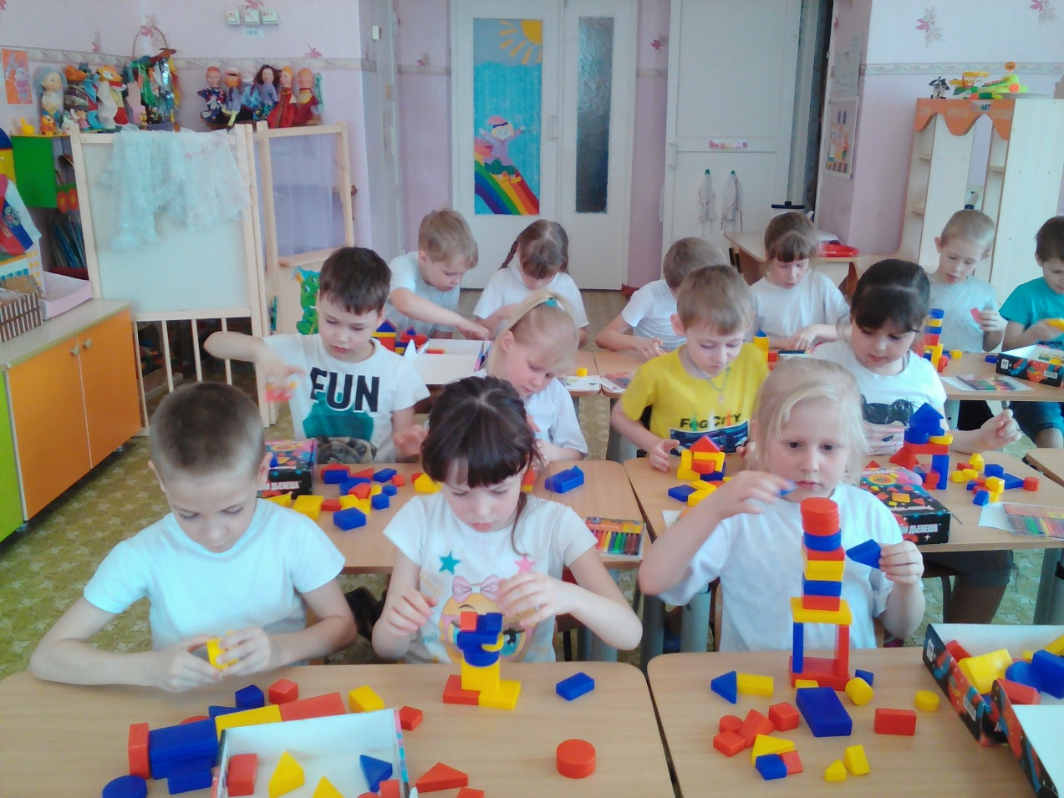

Slide 33
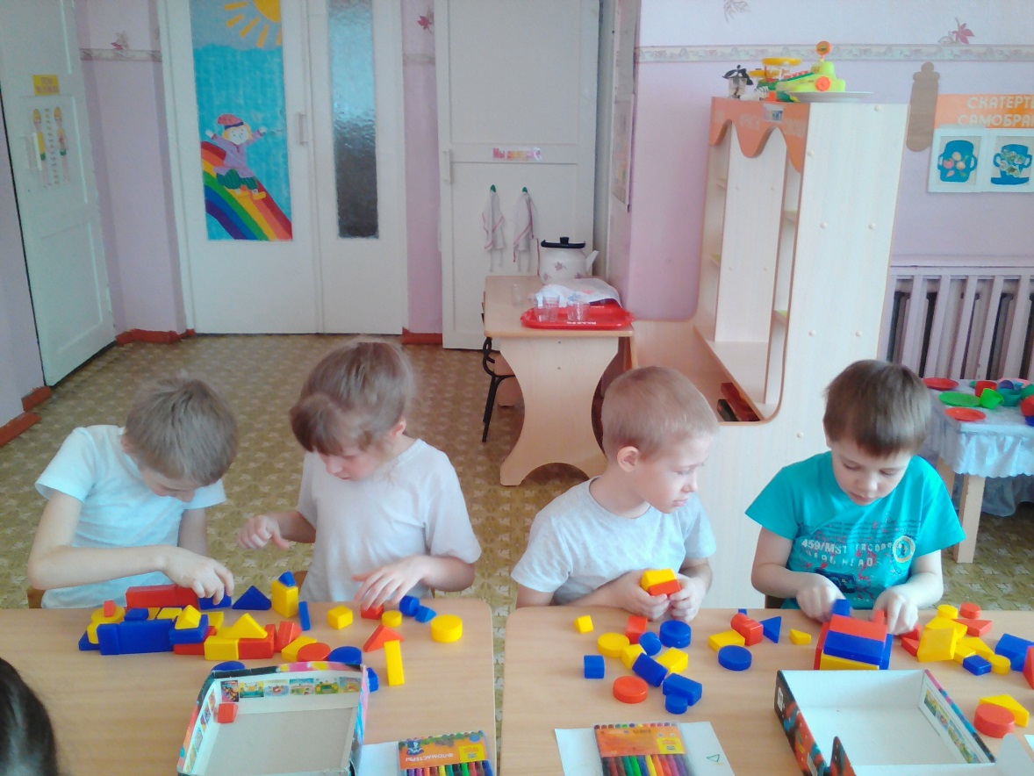
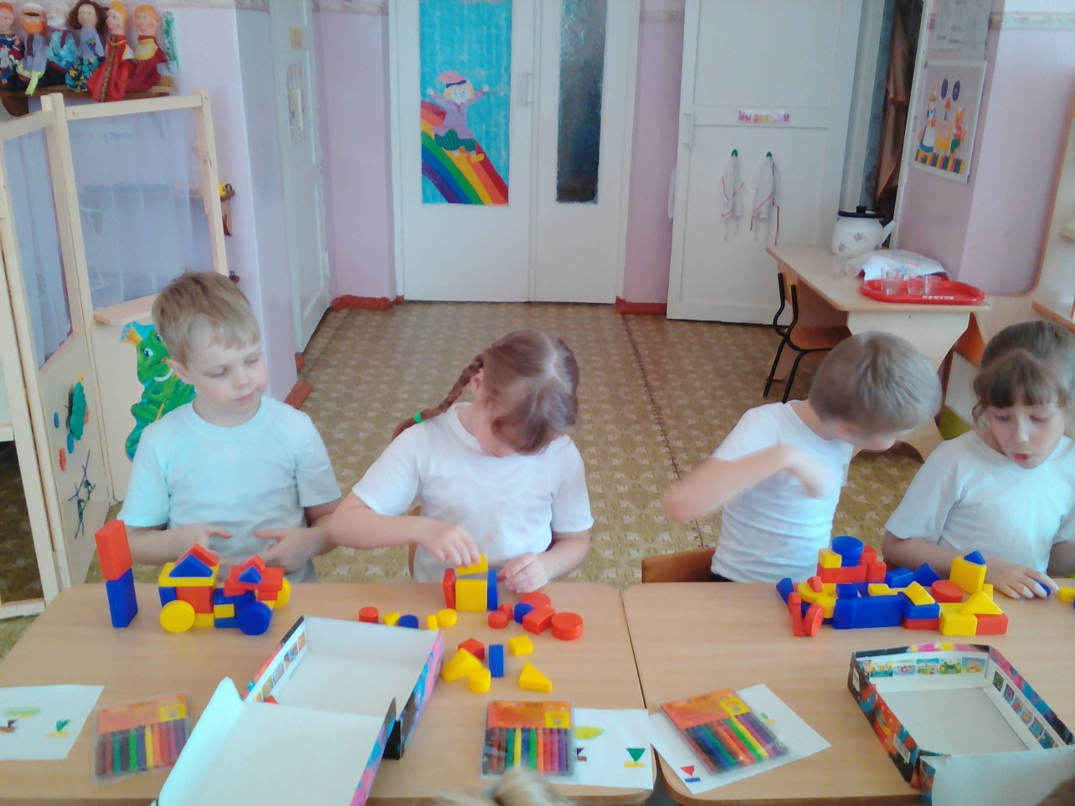

Slide 34
